Slide 1
Orçamento Público e Mecanismos de Participação
Módulo 2: Processo Orçamentário na Câmara

Slide 2
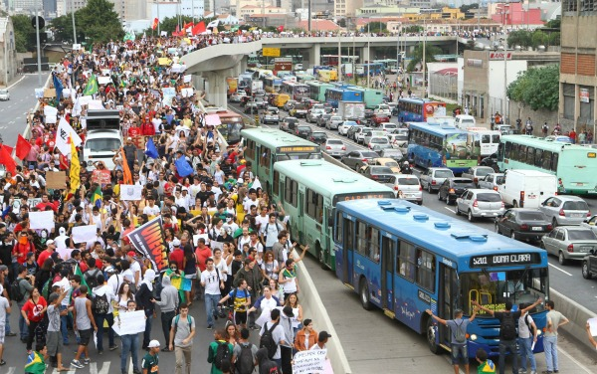
Como posso fazer interferir nas estratégias e prioridades do governo?

Slide 3
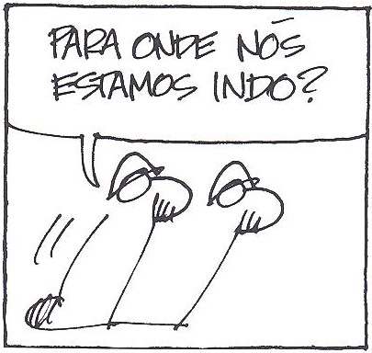
Qual a participação da Câmara Municipal e dos Conselhos na elaboração do Plano Plurianual, da Lei de Diretrizes Orçamentárias e do Orçamento?

Slide 4

Como fico sabendo das audiências públicas?
Como acompanho a tramitação?

Slide 5

Como posso participar das discussões e das decisões do Plano Plurianual, da Lei de Diretrizes Orçamentárias e do Orçamento?

Slide 6

Como fico sabendo se o Orçamento está sendo executado direito e gerando os resultados pretendidos?

Slide 7
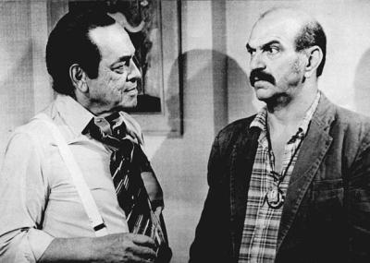
E se o Prefeito não executar o orçamento...

Slide 8
PROCESSO ORÇAMENTÁRIO NA CÂMARA
Conhecer o ciclo das políticas públicas.
Situar-se no ciclo: em que fase estamos agora?
Definir que tipo de alteração será proposta por meio de sugestão popular.
Saber como interferir na elaboração do Plano Plurianual e do Orçamento: regras do jogo.

Slide 9
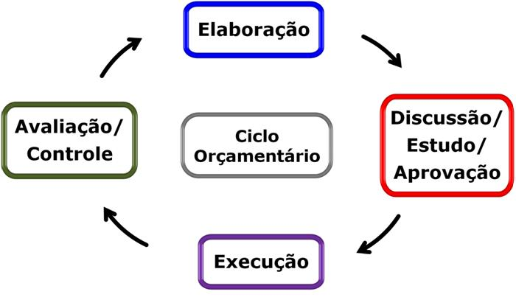
CICLO (ESPIRAL) DAS
POLÍTICAS PÚBLICAS
Plano Diretor
Planos específicos: educação, cultura, mobilidade urbana, saneamento, resíduos sólidos, etc
Plano Plurianual
- Diretrizes Orçamentárias
- Orçamento
Revisão do PPA
Julgamento das Contas:
Legalidade
Economicidade
Eficiência
Eficácia
Efetividade
- Audiências públicas
- Sugestões populares
- Emendas parlamentares
- Parecer Comissão Orçamento
- Decisão do Plenário
- Sanção/Veto
Monitoramento previsto em lei ou decorrente da ação parlamentar

Slide 10

Espiral das Políticas Públicas

Slide 11
Contas
Avaliação
(Julgamento)
Visita do
Prefeito
Execução
(Monitoramento)
Execução do Plano Plurianual
Relatório semestral
da PBH Ativos
Gestão da PBH Ativos
Gestão do SUS
Gestão Fiscal
Gestão do SUS
Gestão Fiscal
Gestão do SUS
Gestão Fiscal
JAN | FEV | MAR | ABR | MAIO | JUN | JUL | AGO | SET | OUT | NOV | DEZ
Planejamento
Diretrizes Orçamentárias
Plano Plurianual
Orçamento

Slide 12
PPAG
4 Exercícios
(2014/2017)
Orientação
LDO 2014
LOA 2014
Metas
Orientação
LOA 2015
LDO 2015
Metas
Orientação
LOA 2016
LDO 2016
Metas
Orientação
LOA 2017
LDO 2017

Slide 13

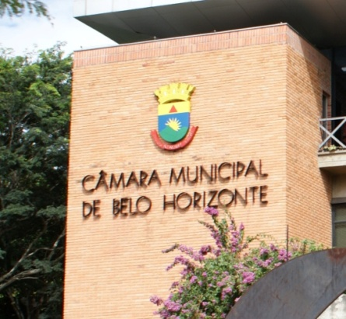

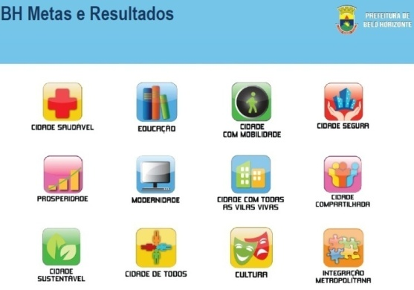
INICIATIVA PRIVATIVA DO EXECUTIVO
Plano Plurianual
Diretrizes Orçamentárias
Orçamento Anual

Slide 14


Slide 15
PARTICIPAÇÃO POPULAR
Conferências
Conselhos
Orçamento Participativo
Audiências públicas
PODER
EXECUTIVO
Iniciativa popular (emenda)
Plebiscito e referendo
Sugestões populares
Audiências públicas
PODER
LEGISLATIVO

Slide 16
PARTICIPAÇÃO POPULAR
Cabe aos poderes Executivo e Legislativo:
fazer ampla divulgação do projeto;
incentivar a participação popular;
realizar audiências públicas durante a elaboração e a discussão do projeto.
art. 48, caput e parágrafo único, I, Lei de Responsabilidade Fiscal

Slide 17
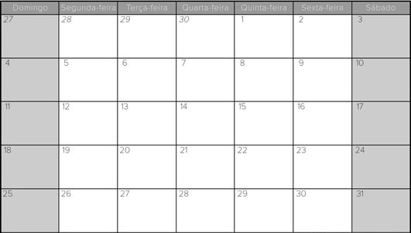
CALENDÁRIO DE AUDIÊNCIAS PÚBLICAS
curso
curso
curso
curso
curso
curso
audiência
audiência
audiência
audiência

Slide 18
AUDIÊNCIAS PÚBLICAS
Local: Plenário Amynthas de Barros
DATA | HORÁRIO | ASSUNTO
15/10 | 19:00 | Prestação de Contas – Execução Orçamentária da Prefeitura – 2º quadrimestre 2015 (Maio – Agosto)
20/10 | 19:00 | Plano Plurianual 2014-2017: Áreas de Resultado: Cidade Saudável; Educação; Cultura; Cidade de Todos; Prosperidade; Modernidade
22/10 | 9:00 | Plano Plurianual 2014-2017: Áreas de Resultado: Cidade com Mobilidade; Cidade Segura; Cidade Compartilhada; Cidade com Todas as Vilas Vivas; Cidade Sustentável; Integração Metropolitana
23/10 | 9:00 | Orçamento Anual 2016

Slide 19

SUGESTÕES POPULARES

Slide 20
QUEM PODE APRESENTAR?

Slide 21

Quem pode apresentar emenda?
Eleitores: 5% do eleitorado (95.557 eleitores, num eleitorado de 1.911.142);
Vereadores;
Comissões;
Prefeito (mensagem para modificação do projeto até o início da votação na Comissão).

Slide 22

E sugestão popular?
Qualquer cidadão pode apresentar sugestões populares à Comissão de Orçamento e Finanças Públicas durante o prazo definido pela comissão.

Slide 23

SUGESTÃO DE
EMENDA
COMISSÃO DE ORÇAMENTO E FINANÇAS PÚBLICAS
CIDADÃO
Designação de relator
Parecer
Outras proposições
Arquivo
Emenda de autoria da Comissão

Slide 24
SUGESTÕES POPULARES
ANO | LDO | PPAG/LOA
2009 | 0 | 41
2010 | 0 | 10
2011 | 1 | 17
2012 | 3 | 27
2013 | 8 | 127
2014 | 53 | 86
2015 | 22 | ???

Slide 25
QUANDO APRESENTAR?

Slide 26
PRAZO: APRESENTAÇÃO SUGESTÃO
curso
curso
curso
curso
curso
curso
sugestão
sugestão
sugestão
sugestão
sugestão

Slide 27
PRAZO: APRESENTAÇÃO SUGESTÃO
De 20 a 24/10/2015, sendo:
Pelo portal Câmara: de 7:30 de 20/10 às 24:00 de 24/10/2015, sem interrupção;
Em papel: de 7:30 às 19:00 de 20 a 23/10/2015, na Diretoria do Legislativo.

Slide 28
RESTRIÇÕES

Slide 29
EMENDAS AO ORÇAMENTO – Limitações constitucionais
Compatíveis com Plano Plurianual e Diretrizes Orçamentárias
2. Indiquem recursos necessários, admitidos apenas os provenientes de anulação de despesa, excluídas as que incidam sobre:
a) dotações para pessoal e seus encargos;
b) serviço da dívida;
c) transferências tributárias constitucionais para Estados, Municípios e Distrito Federal;
3. Sejam relacionadas:
a) com a correção de erros ou omissões; ou
b) com os dispositivos do texto do projeto de lei.
(art. 166, § 3º, Constituição da República; art. 132, §4º, Lei Orgânica de BH)

Slide 30
EMENDAS AO ORÇAMENTO – Limitações constitucionais
No município, deve ser destinado para a saúde o mínimo de 15% do total de impostos e transferências.

Slide 31
EMENDAS AO ORÇAMENTO – Limitações legais
Art. 160 - O Município aplicará, anualmente, pelo menos trinta por cento da receita resultante de impostos, compreendida a proveniente de transferências constitucionais, em Educação.
(Lei Orgânica de Belo Horizonte)

Slide 32
EMENDAS AO ORÇAMENTO – Limitações legais
Art. 136 – A despesa com pessoal ativo e inativo do Município não poderá exceder os limites estabelecidos em lei complementar federal.
(Lei Orgânica de Belo Horizonte)

Slide 33
EMENDAS AO ORÇAMENTO – Limitações legais
Art. 130 - A lei orçamentária assegurará investimentos prioritários em programas de educação, saúde, habitação, saneamento básico e proteção ao meio ambiente.
Parágrafo único - Os recursos para os programas de saúde não serão inferiores aos destinados aos investimentos em transporte e sistema viário.
(Lei Orgânica de Belo Horizonte)

Slide 34
EMENDAS AO ORÇAMENTO – Limitações legais
Art. 39 - Ao PLOA não poderão ser apresentadas emendas que aumentem o valor de dotações orçamentárias com recursos provenientes de:
I - recursos vinculados;
II - recursos próprios de entidades da administração indireta;
III - contrapartida obrigatória do Tesouro Municipal a recursos transferidos ao Município;
IV - recursos destinados a pagamento de precatórios e de sentenças judiciais;
V - recursos destinados ao serviço da dívida, compreendendo amortização e encargos, aos desembolsos dos recursos relativos aos projetos executados mediante parcerias público-privadas e às despesas com pessoal e com encargos sociais;
VI - recursos destinados aos fundos municipais.
(Diretrizes Orçamentárias - Lei nº 10.837/2015)

Slide 35
EMENDAS AO ORÇAMENTO – Limitações legais
Art. 39 –
(...)
§ 1º - As emendas ao PLOA não poderão ser aprovadas se atingido o percentual de 30% (trinta por cento) da dedução orçamentária, excetuando-se a dotação orçamentária referente a reserva de contingência.
§ 2º - As emendas ao PLOA não poderão ser destinadas a entidades privadas.
(Diretrizes Orçamentárias - Lei nº 10.837/2015)

Slide 36
SUGESTÕES POPULARES – Critérios da Comissão
Não será recebida sugestão feita em formulário físico que não contiver os dados suficientes para apresentação no formulário eletrônico;
Em caso de sugestão de mesma autoria e mesmo assunto, será considerada a última versão da sugestão.

Slide 37

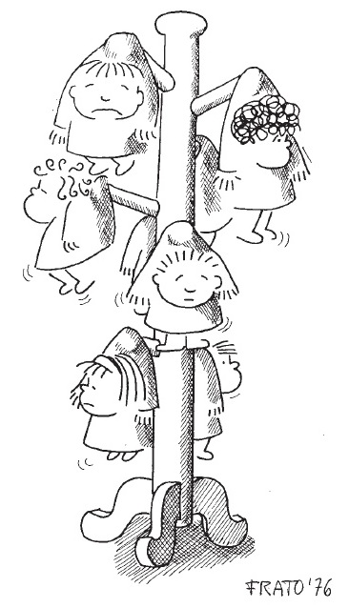


EDUCAÇÃO
INFANTIL

Slide 38
PLANO NACIONAL DE EDUCAÇÃO
META 1
Universalizar, até 2016, a educação infantil na pré-escola para as crianças de 4 a 5 anos de idade e ampliar a oferta de educação infantil em creches de forma a atender, no mínimo, 50% das crianças de até 3 anos até o final da vigência deste PNE.

Slide 40
ORÇAMENTO 2015

Slide 41

Ação
Econômico:
bem de capital
Origem
Programa
Função/Subfunção
Destino
Órgão/Unidade Orçamentária
Fiscal

Slide 42
CRÉDITO ORÇAMENTÁRIO DEDUTÍVEL
___________________________. 03. 00
___________________________. 04. 00
___________________________. 14. 00
Desde que: não seja de fundo, sentenças e precatórios; respeite as reservas para educação (30%) e saúde (15%); não deduza mais do que 30% do valor do crédito orçamentário.
(03) Outras despesas correntes
Recursos Ordinários
do Tesouro
(04) Despesas de capital
destino
origem
(14) Reserva de contingência

Slide 43
ORIGEM DA FONTE

Slide 44
DESTINO DOS RECURSOS

Slide 45
COMO
APRESENTAR?

Slide 46
PORTAL DA CÂMARA
- PÁGINA DA TRAMITAÇÃO;
- FORMULÁRIO ELETRÔNICO.

Slide 47
PASSO-A-PASSO
ALTERAÇÃO NO TEXTO DO PROJETO
1. Qual parte do texto deve ser alterada?
2. Qual alteração deve ser feita?
Acrescentar conteúdo?
Excluir conteúdo?
Reescrever um conteúdo que já existe?

Slide 48
PASSO-A-PASSO
PROJETO DE LEI Nº 748/2013, Lei do Orçamento Anual 2014:
Art. 4º - Para ajustes na programação orçamentária, fica o Executivo autorizado a abrir créditos suplementares até o limite de 15% (quinze por cento) do valor total do Orçamento, nos termos do art. 43 da Lei Federal nº 4.320, de 17 de março de 1964.
Parágrafo único - Não oneram o limite estabelecido no caput deste artigo:
I - as suplementações para pessoal e encargos sociais, limitadas ao percentual estabelecido no caput deste artigo sobre o total do crédito aprovado no grupo de despesa Pessoal e Encargos Sociais, código 01, do orçamento vigente, a fim de preservar a apropriação do gasto nos centros de custos das unidades administrativas;
II - as suplementações ao Fundo Municipal de Saúde, limitadas ao percentual estabelecido no presente artigo sobre o crédito orçamentário aprovado para o referido fundo, objetivando adequar as fontes de financiamento ao efetivo processamento das ações programadas da área de Saúde;
III - as suplementações para o Serviço da Dívida, código 15, limitadas a R$305.000.000,00 (trezentos e cinco milhões de reais), a fim de adequar o processamento do crédito orçamentário aprovado à reestruturação da dívida do Município com o governo federal, nos termos da Lei nº 10.363, de 29 de dezembro de 2011.

Slide 49
PASSO-A-PASSO
ALTERAÇÃO NO ANEXO (VALOR)
1. Onde deve ser INSERIDA a demanda?
Em qual ÁREA DE RESULTADO se insere a demanda?
Qual PROGRAMA objetiva resolver a demanda?
Qual AÇÃO contempla a demanda?
Qual SUB-AÇÃO entrega o resultado que satisfaz a demanda? Ou é necessário criar NOVA SUB-AÇÃO?
Qual alteração na META FÍSICA? Quanto custa a alteração na META FÍSICA?

Slide 50
PASSO-A-PASSO
ALTERAÇÃO NO ANEXO (VALOR)
2. Onde vou realizar o CORTE DE RECURSOS para realizar a demanda proposta?
Em qual ÁREA DE RESULTADO?
Em qual PROGRAMA?
Em qual AÇÃO?
3. Qual a JUSTIFICATIVA da alteração proposta?

Slide 51
COMO APRESENTAR SUGESTÕES?
DEMANDA (Sugestão 82 – PLs 748 e 749/2013) | Pelo menos 20% da meta de alunos matriculados na Educação Infantil seja destinada ao atendimento em tempo integral para crianças de 4 e 5 anos
SUGESTÃO AO PPAG E LOA? | Sim
COMO FAZER | Inserir no formulário eletrônico, emenda de valor

Slide 52
COMO APRESENTAR SUGESTÕES?
DEMANDA (Sugestão 40 – PLs 748 e 749/2013) | Qualificação permanente dos profissionais que atuam direta e indiretamente em programas de acolhimento institucional e destinados à colocação familiar de crianças e adolescentes.
SUGESTÃO AO PPAG E LOA? | Sim
COMO FAZER | Inserir no formulário eletrônico, emenda de valor

Slide 53
COMO APRESENTAR SUGESTÕES?
DEMANDA (Sugestão 68 – PLs 748 e 749/2013) | Campanha permanente, em centros de saúde, para prevenção da Leishmaniose
SUGESTÃO AO PPAG E LOA? | Sim
COMO FAZER | Inserir no formulário eletrônico, emenda de valor

Slide 54
COMO APRESENTAR SUGESTÕES?
DEMANDA (Sugestão 74 – PLs 748 e 749/2013) | Criação de três unidades móveis de castração para atuação em campanhas nas comunidades carentes
SUGESTÃO AO PPAG E LOA? | Sim
COMO FAZER | Inserir no formulário eletrônico, emenda de valor
Notes:
Sugestão nº 111.
Virou indicação, pois não há indicação dos valores necessários à implementação dessas políticas públicas.

Slide 55
COMO APRESENTAR SUGESTÕES?
DEMANDA (Sugestão 88 – PLs 748 e 749/2013) | Limitar a 5% do valor total do Orçamento os valores passíveis de remanejamento
SUGESTÃO AO PPAG E LOA? | Sim.
COMO FAZER | Inserir no formulário eletrônico, emenda de texto, dando nova redação ao art. 4º do Projeto de Lei Orçamentária Anual: Art. 4° - Para ajustes na programação orçamentária, fica o executivo autorizado a abrir créditos suplementares até o limite de 5% (cinco por cento) do valor total do Orçamento, nos termos do art. 43 da Lei Federal n° 4.320, de 17 de março de 1964.

Slide 56
COMO APRESENTAR SUGESTÕES?
DEMANDA (Sugestão 50 – PLs 748 e 749/2013) | Pagamento de subvenções às Escolas de Samba e Blocos Caricatos.
SUGESTÃO AO PPAG E LOA? | Não. O repasse de recursos a entidades privadas na forma de subvenções está em oposição ao §2° do art. 39 da Lei de Diretrizes Orçamentárias 2016 que veda a transferência de recursos a entidades privadas por meio de emendas ao Projeto de Lei do Orçamento Anual.

Slide 57
COMO APRESENTAR SUGESTÕES?
DEMANDA (Sugestão 71 – PLs 748 e 749/2013) | Capacitação da guarda municipal para atuar em parceria com a Delegacia de Defesa Animal no atendimento a denúncias de maus tratos e abandono de animais.
SUGESTÃO AO PPAG E LOA? | Não. Essa atuação não é competência da guarda. O art. 144, § 8º, da Constituição Federal prevê que “Os Municípios poderão constituir guardas municipais destinadas à proteção de seus bens, serviços e instalações, conforme dispuser a lei”.

Slide 58
COMO APRESENTAR SUGESTÕES?
DEMANDA (Sugestão 17 – PLs 748 e 749/2013) | Incluir na classe de Agentes de Combate às Endemias a atribuição de realizar ações de proteção bacias hidrográficas e nascentes, vigilância, prevenção e controle de doenças e promoção da saúde.
SUGESTÃO AO PPAG E LOA? | Não. A criação de cargo ou a alteração de atribuição deve ser feita por lei específica.
Notes:
Sugestão nº 17.
Rejeitada, pois não se altera atribuições de cargo através de leis orçamentárias (é preciso lei específica).

Slide 59
COMO APRESENTAR SUGESTÕES?
DEMANDA (Sugestão 22 – PLs 748 e 749/2013) | Alinhamento entre administração municipal e sistema de segurança pública: a cada território administrativo do Município deve corresponder uma unidade da delegacia civil e uma companhia da Polícia Militar.
SUGESTÃO AO PPAG E LOA? | Não. Esse tipo de alinhamento deve ser buscado no campo político-administrativo.
Notes:
Sugestão nº 22.
Trata-se de matéria administrativa do Executivo (negociação entre esferas governamentais).

Slide 60
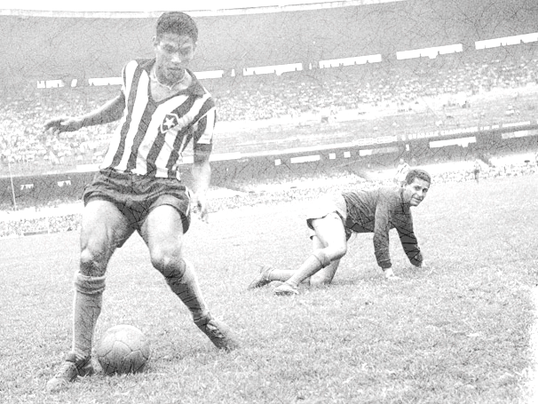
PROCESSO:
JOGO DEMOCRÁTICO

Slide 61
REGRAS DE PROCESSO
REGIMENTO INTERNO
LEI ORGÂNICA
CÂMARA
MUNICIPAL
DE BELO HORIZONTE
Resolução nº 1.480/1990
MUNICÍPIO
DE BELO HORIZONTE
Promulgada em 21/03/90

Slide 62
PROJETO
COMISSÃO
PLENÁRIO
Apresentação até
30/9/2015
Art. 68 do ADCT, CE/MG
AUDIÊNCIA PÚBLICA
SUGESTÃO POPULAR
EMENDA
Devolução p/ Executivo
até 31/12/2015, senão
a Câmara não entra em
recesso em janeiro!!!
Art. 53, §2º, CE/MG

Slide 63
COMISSÃO DE ORÇAMENTO E FINANÇAS
Realiza audiências públicas
Recebe sugestões populares e emite parecer
Emite emendas e emite parecer sobre emendas e projeto
Acompanha a execução orçamentária
Elabora projeto de resolução que julga as contas do chefe do Executivo.
(art. 132, § 1º, LOMBH, e arts. 120, 121, 125, do RI)

Slide 64
PROCESSO LEGISLATIVO ORÇAMENTÁRIO
Comissão de
Legislação e Justiça
aprecia recurso
Projeto
Prazo para apresentação
de sugestões populares
Realização de
audiência pública pela
Comissão de Orçamento
Comissão de Orçamento
emite parecer sobre
Projeto e emendas
A duração do prazo é definida pela Comissão
Recebimento do Projeto pelo
Presidente da Câmara
Plenário aprecia
Projeto e emendas
Sobrestamento da pauta
a partir da
2ª reunião de junho
Prazo para apresentação
de emendas pelos vereadores
Comissão de Orçamento
emite parecer
sobre sugestões populares
Comissão de
Legislação e Justiça
aprecia redação final
Recebimento de emendas
pelo Presidente da Comissão
Envio ao Prefeito
Recurso
Sanção ou veto
pelo Prefeito
Lei

Slide 65



Importância da figura do relator e
da votação do parecer na Comissão

Slide 66
PARECER DA COMISSÃO: LEIAM
Na apreciação das sugestões populares e emendas parlamentares são feitos juízos de:
FORMA (admissibilidade): tempestividade, clareza e técnica legislativa; (art. 99, RI)
CONTEÚDO (mérito): conveniência, oportunidade, exequibilidade.

Slide 67
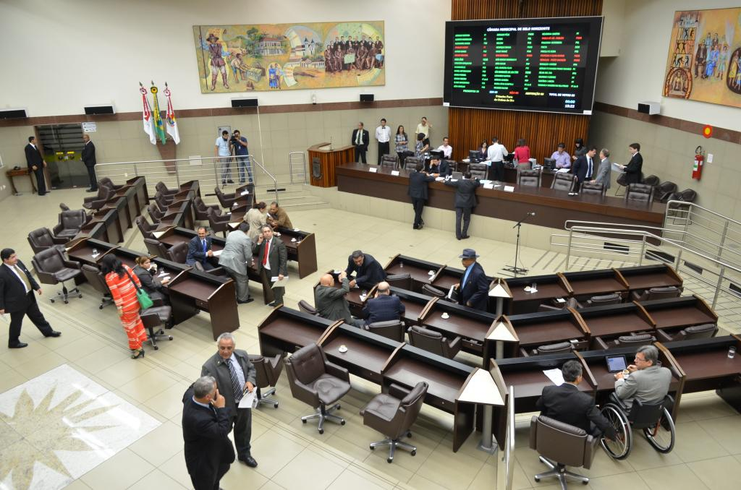
PLENÁRIO
Quórum: maioria simples
Votação: simbólica
Requerimento para votação do parecer da Comissão, com ressalva de destaque

Slide 68
PROCESSO NOMINAL (art. 136, IX, RI)
- Em regra, os projetos são apreciados pelo processo de votação simbólico.
- Nesses casos, pode ser requerida votação pelo processo nominal: aquele no qual fica registrado, na folha de votação, o voto de cada vereador.

Slide 69
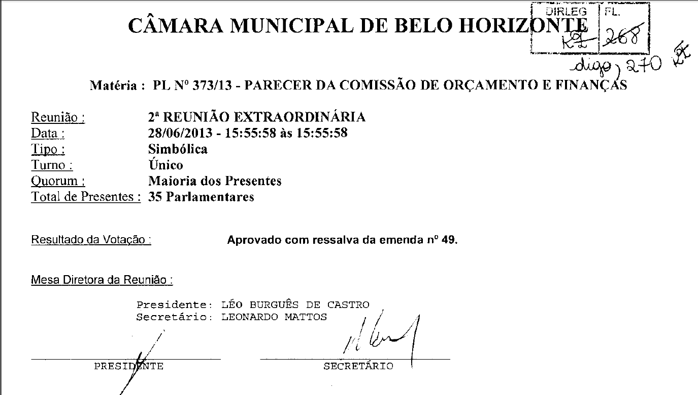
FOLHA DE VOTAÇÃO SIMBÓLICA

Slide 70
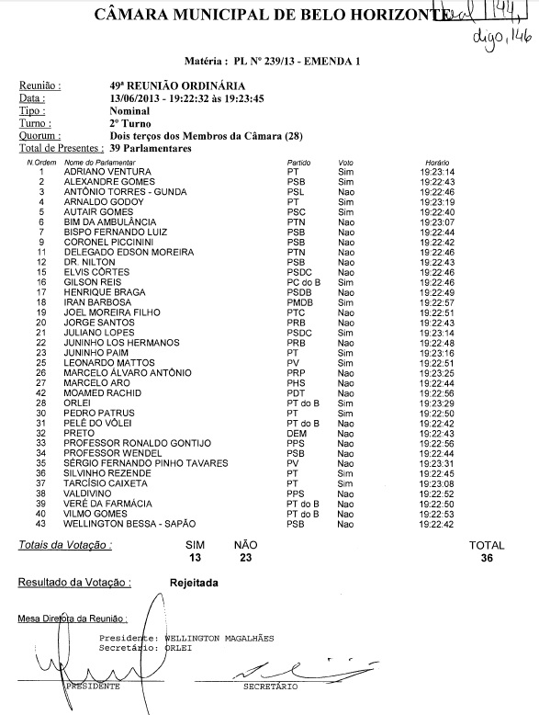
FOLHA DE
VOTAÇÃO
NOMINAL

Slide 71
VOTAÇÃO DE PARECER
(art. 135, XXVI, RI)
Comissão de Orçamento
Parecer ao PL nº 373/2013
Plenário vota SIM ou NÃO à conclusão do parecer.
Conclusão
- aprovação emendas 3, 4, 7, (...);
- rejeição emendas 1, 6, 8, (...).

Slide 72
DESTAQUE - EMENDA
(art. 135, XXVIII, RI)
CONCLUSÃO
- aprovação emendas 3, 4, 7, (...);
- rejeição emendas 1, , 8, (...).
Comissão de Orçamento
Parecer ao PL nº 373/2013
Caso seja votado o parecer, o Plenário vota, separadamente, emenda ou dispositivo.
6

Slide 73
E ACABOU?
CLARO QUE NÃO!!!
Estamos no CICLO DAS POLÍTICAS PÚBLICAS:
A emenda foi vetada pelo Prefeito?
Uma vez no orçamento: a emenda foi executada?
Uma vez executada: as metas e os objetivos do programa foram atingidos em termos de eficiência, eficácia e efetividade?

Slide 74
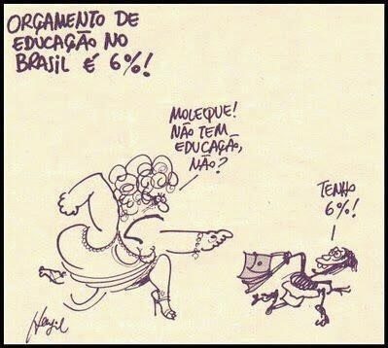
Gisela Palmieri Torquato
gisela@cmbh.mg.gov.br
Divisão de Assessoramento ao Plenário e às Comissões (DIVAPC)
Câmara Municipal de Belo Horizonte
Tel: 3555-1116/1319

